Slide 1
Observable
吳泳霈、許加宜
資訊工程所 國立台北科技大學

Slide 2
目錄

Slide 3
目錄
Why Observable?
Observable overview
A taste of Observable
Team and individual workspaces
Getting Started: https://observablehq.com/collection/@observablehq/getting-started

Slide 4
Why Observable?
https://observablehq.com/blog/why-observable?collection=%40observablehq%2Fgetting-started

Slide 5
發現、啟發及加速學習的平台。
It’s a platform to discover, to be inspired, and to accelerate your learning.You can explore data and create. Working in the notebook allows you to tinker (修補), try things and interact real-time (即時互動) as you explore.
The notebook is a running environment with no compiling required. (Notebook是運作環境，無需編譯。)

Slide 6
提供了數千種視覺化效果
Charts with D3 and Observable Plot, maps, art, and other components. You can fork any notebook, or import from other notebooks, to reuse code without duplicating. You don’t have to start with a blank slate.
There are no limits to what you can do.

Slide 7
在團隊或跨平台與他人分享、協作
You can share and collaborate with others, within a team, and across the platform. You can share what you create and learn from others. Observable helps break down walls between people and tools.
來自不同領域的創作者可以互相合作，與彼此和世界分享他們所知道的知識。

Slide 8
Observable overview
https://observablehq.com/@observablehq/observable-overview-video?collection=@observablehq/getting-started

Slide 9
Overview
Notebooks & Cells
Loading and Accessing Data
Observable Plot Overview
Reactive Markdown & HTML
User Inputs & Interactivity
Javascript & Observable
Importing & Resuing Cells

Slide 10
A taste of Observable
https://observablehq.com/@observablehq/a-taste-of-observable?collection=@observablehq/getting-started

Slide 11
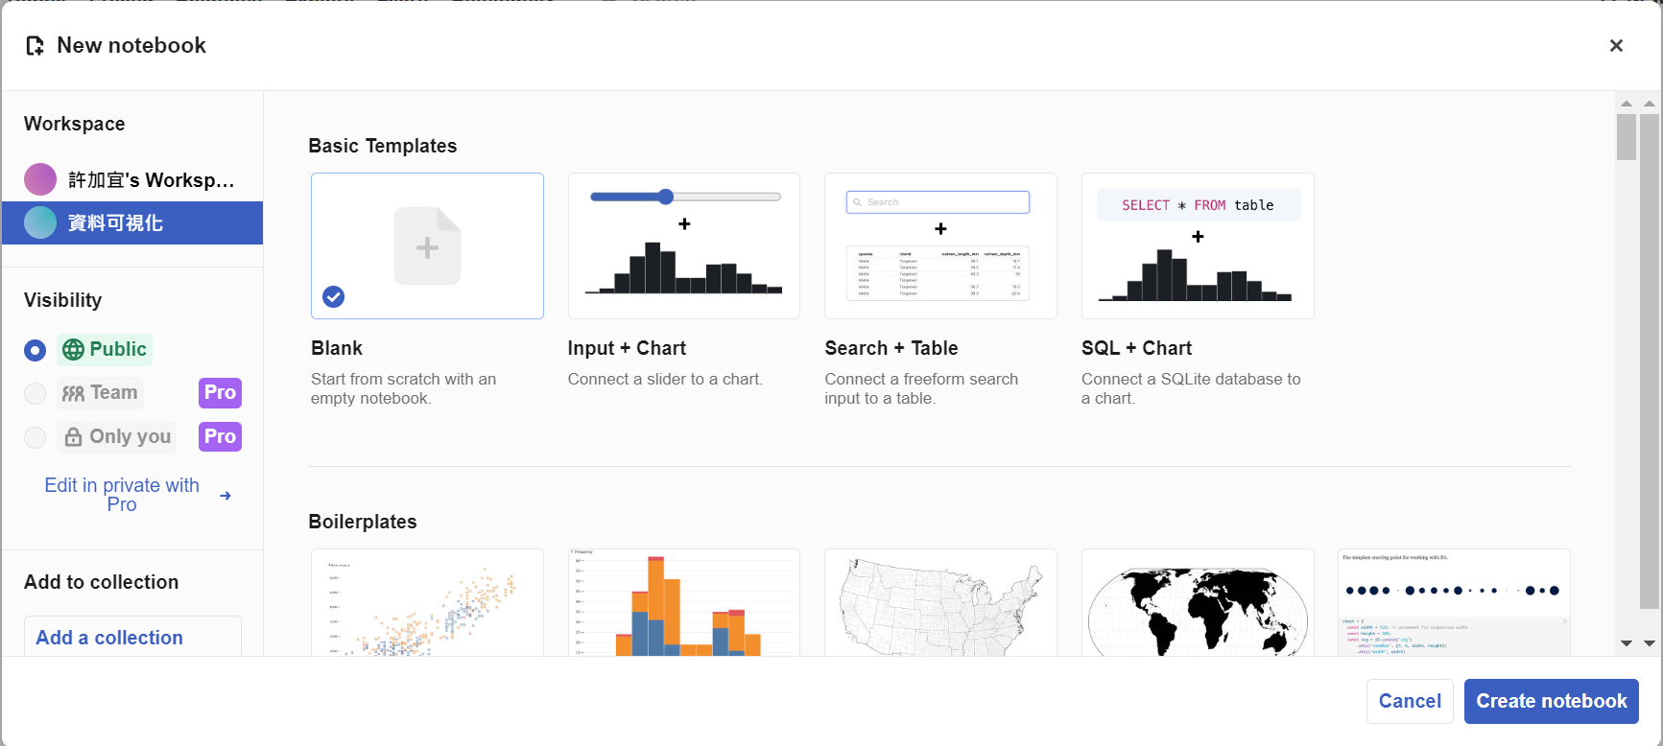
Observable 教學
5. 選擇Blank
4. 選擇Public
6. Create

Slide 12
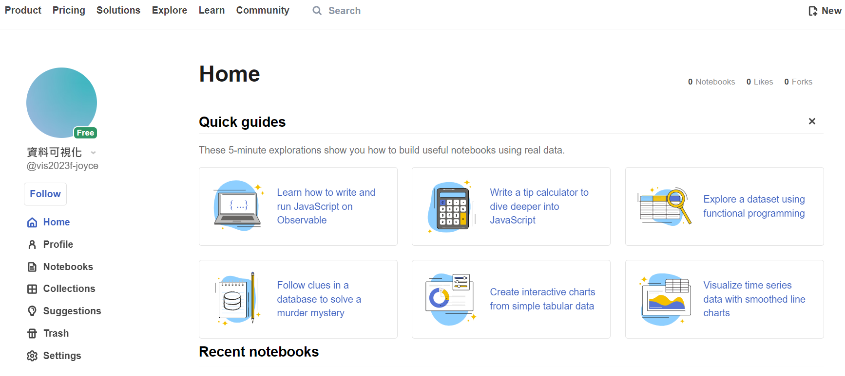
2. 進入Notebooks頁面

Slide 13
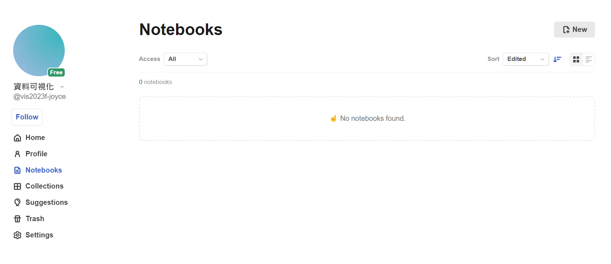
3. 創建新的Notebook

Slide 14
5. 選擇Blank
4. 選擇Public
6. Create

Slide 15
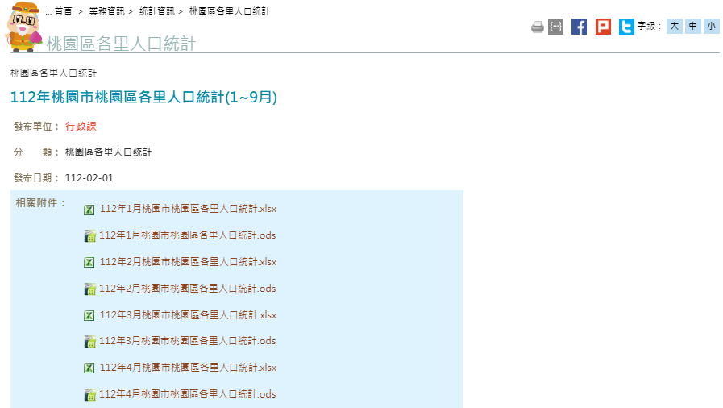
「視覺化」桃園市桃園區各里人口數量

Slide 16
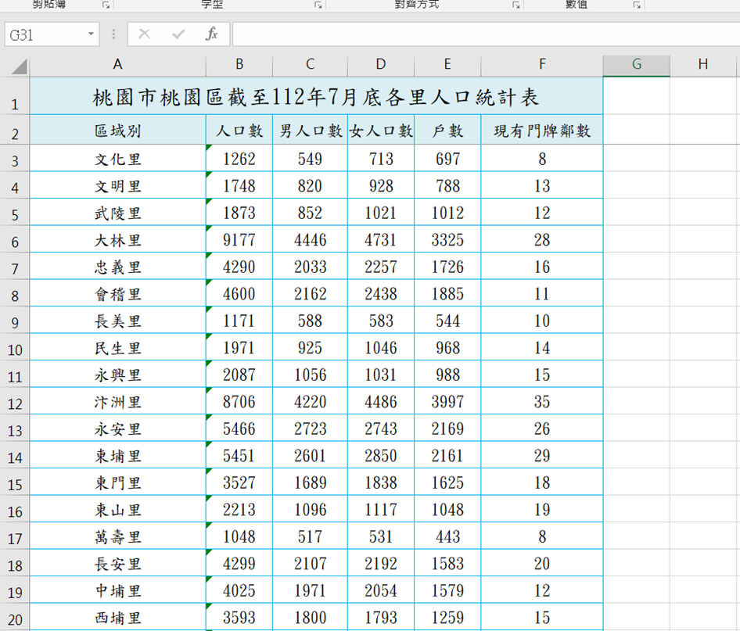
Step 1. 匯入資料
下載
「112年7月桃園市桃園區各里人
口統計.xlsx」

Slide 17
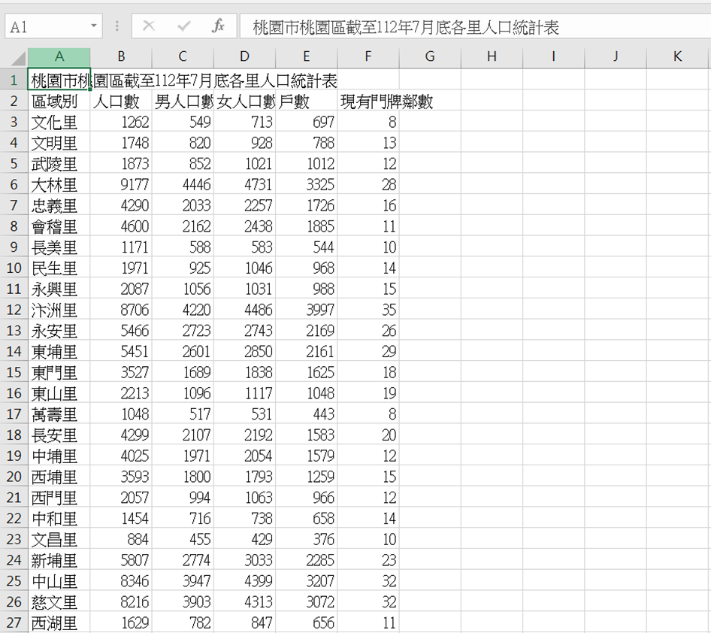
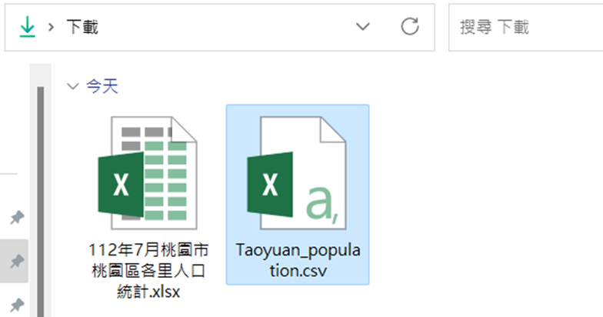
另存新檔：檔名.csv

Slide 18
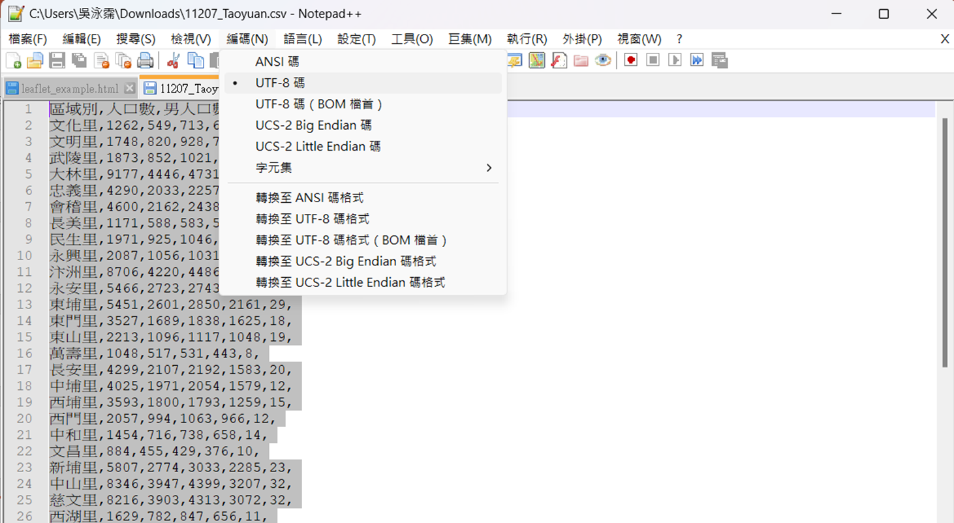
編碼轉換：UTF-8

Slide 19
Loading and Accessing Data
從其他的 Notebook 中 import
從己身資料夾進行 File attachment (1)
從己身資料夾進行 File attachment (2)
從己身資料夾進行 File attachment (3)

Slide 20
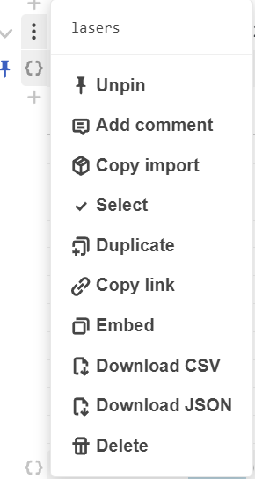
1. 從其他的notebook中import
欲取得 leasers table
2. 選擇 Copy import

Slide 21
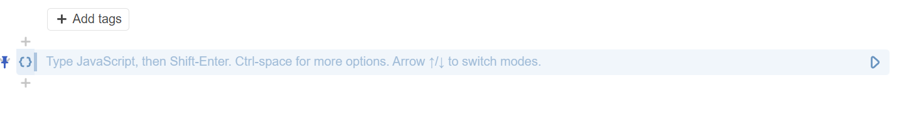
1. 從其他的notebook中import
3. 在自己 notebook 中新增一個 JavaScript cell
4. 直接 crtl+v 貼上，即 import 成功

Slide 22
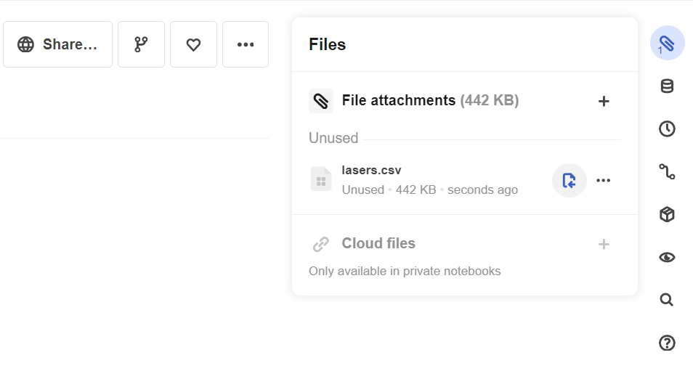
2. 從己身資料夾進行File attachment (1)
點選迴紋針符號，將資料匯入。

Slide 23
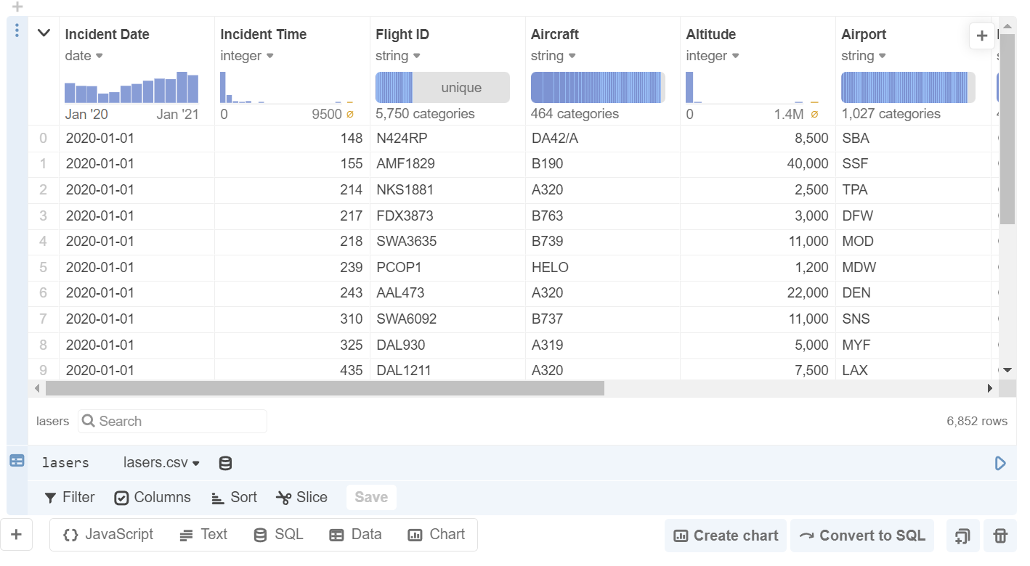
2. 從己身資料夾進行File attachment (1)

Slide 24
3. 從己身資料夾進行File attachment (2)
1. 在notebook中新增一個 JavaScript cell
2. 輸入 taoyuan_population = FileAttachment("Taoyuan_population@3.csv").csv()

Slide 25
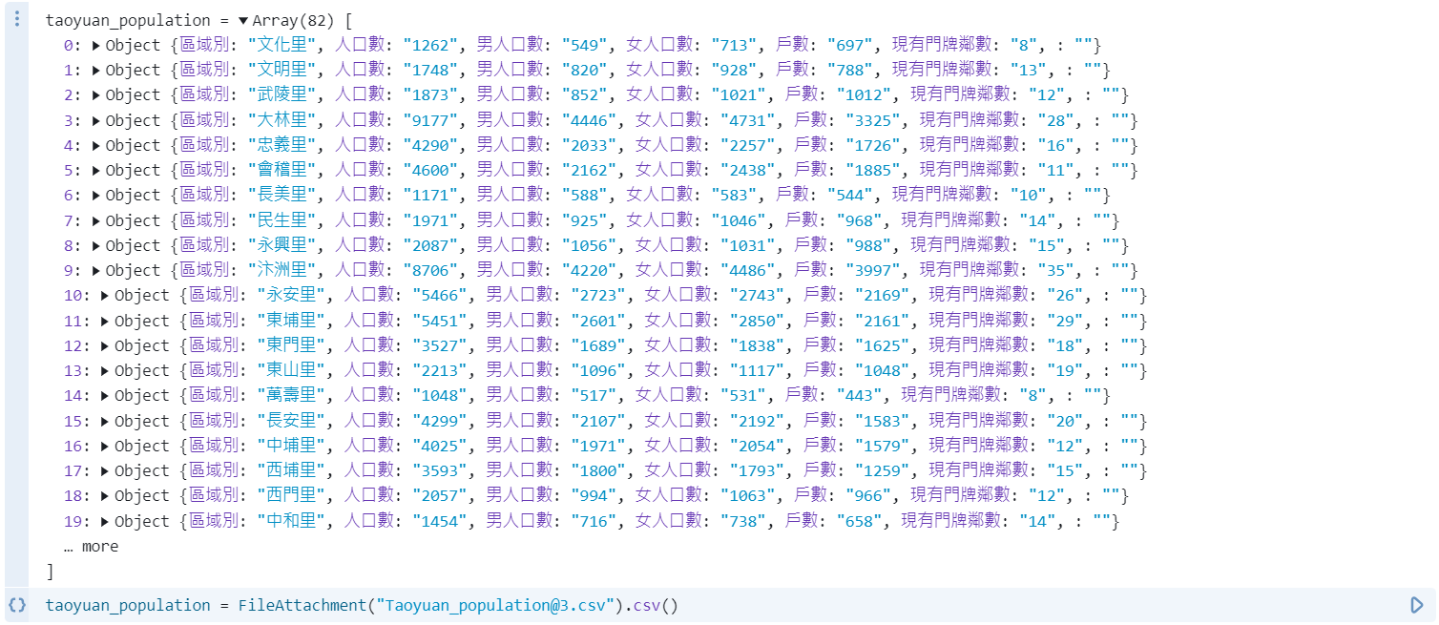
3. 從己身資料夾進行File attachment (2)

Slide 26
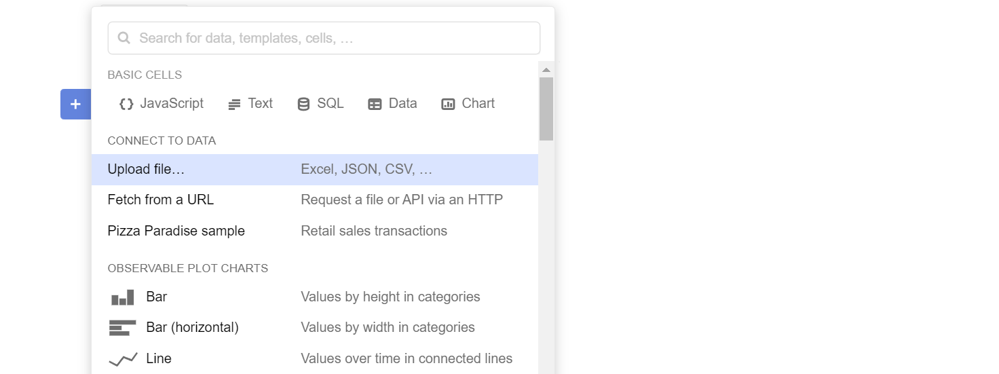
4. 從己身資料夾進行File attachment (3)
點選 + 字號，選擇 Upload file

Slide 27
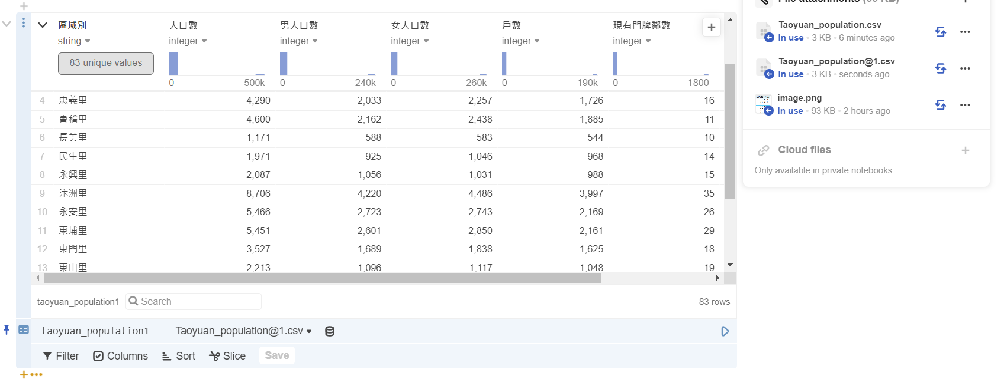
4. 從己身資料夾進行File attachment (3)

Slide 28
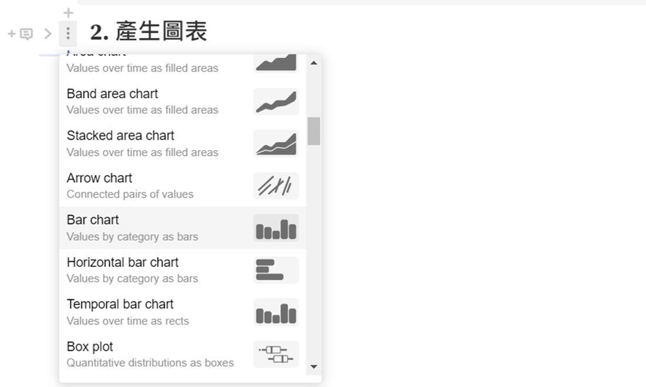
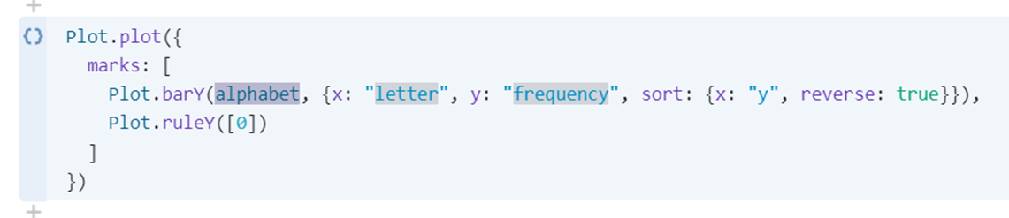
Step 2. 產生圖表
新的一行左邊開頭的地方，有個「+」可以新增內容。
灰底色的部分，是提示你去修改的地方。

Slide 29
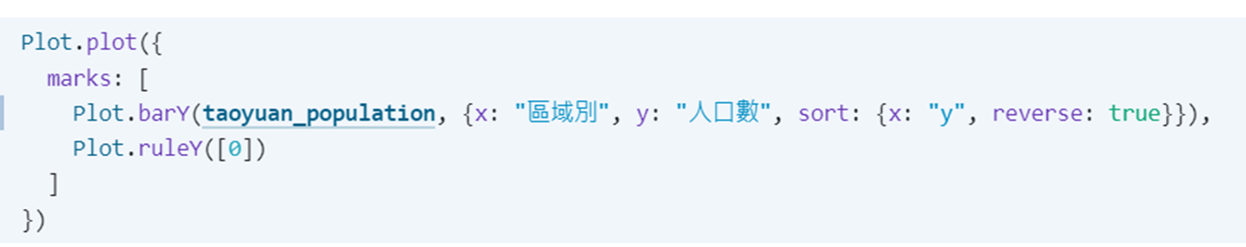
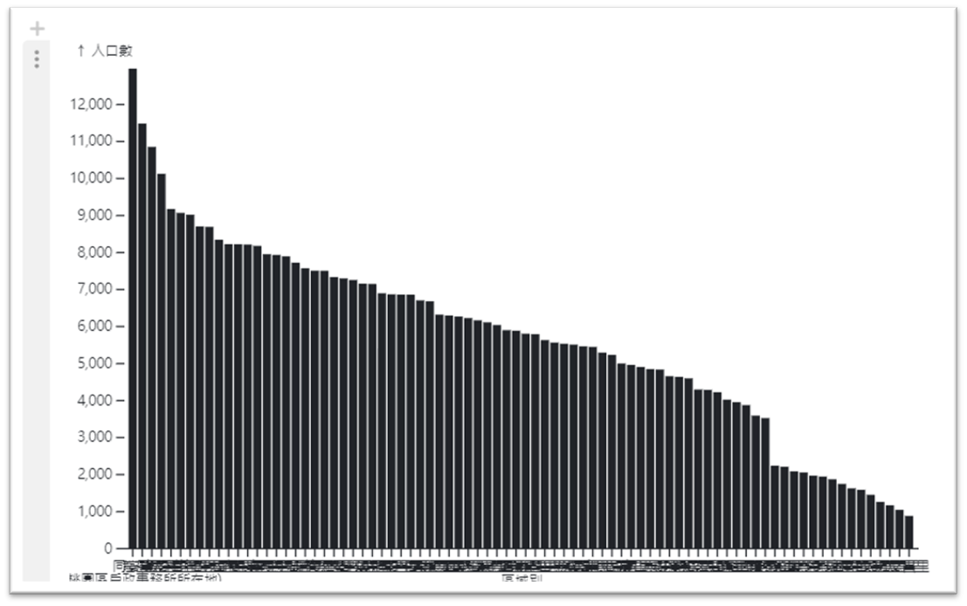
1. alphabet 改成 taoyuan_population
2. x 改成 區域別；y 改成 人口數

Slide 30

Step 2. 調整外觀
參考資料：Observable Plot

Slide 31
程式碼 介紹
grid | 網格，方便估值。
marginLeft | 左邊數字爆框，讓他縮進來一些。
inset （insetTop） | 圖表內的內距，由於同安里人太多，所以留一些空間。
width | 解決文字糊在一起：把整個直條圖弄寬。
barY 的 fill | 將直條圖改個顏色。
frame() | 最後加個外框。

Slide 32
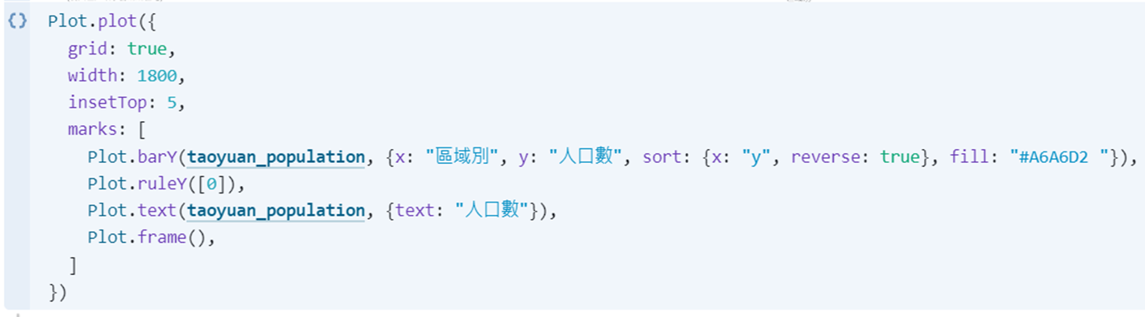
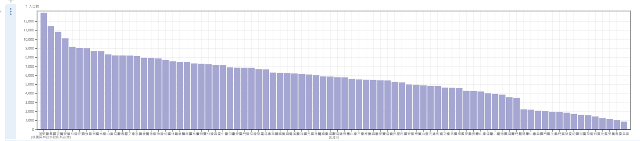

Slide 33
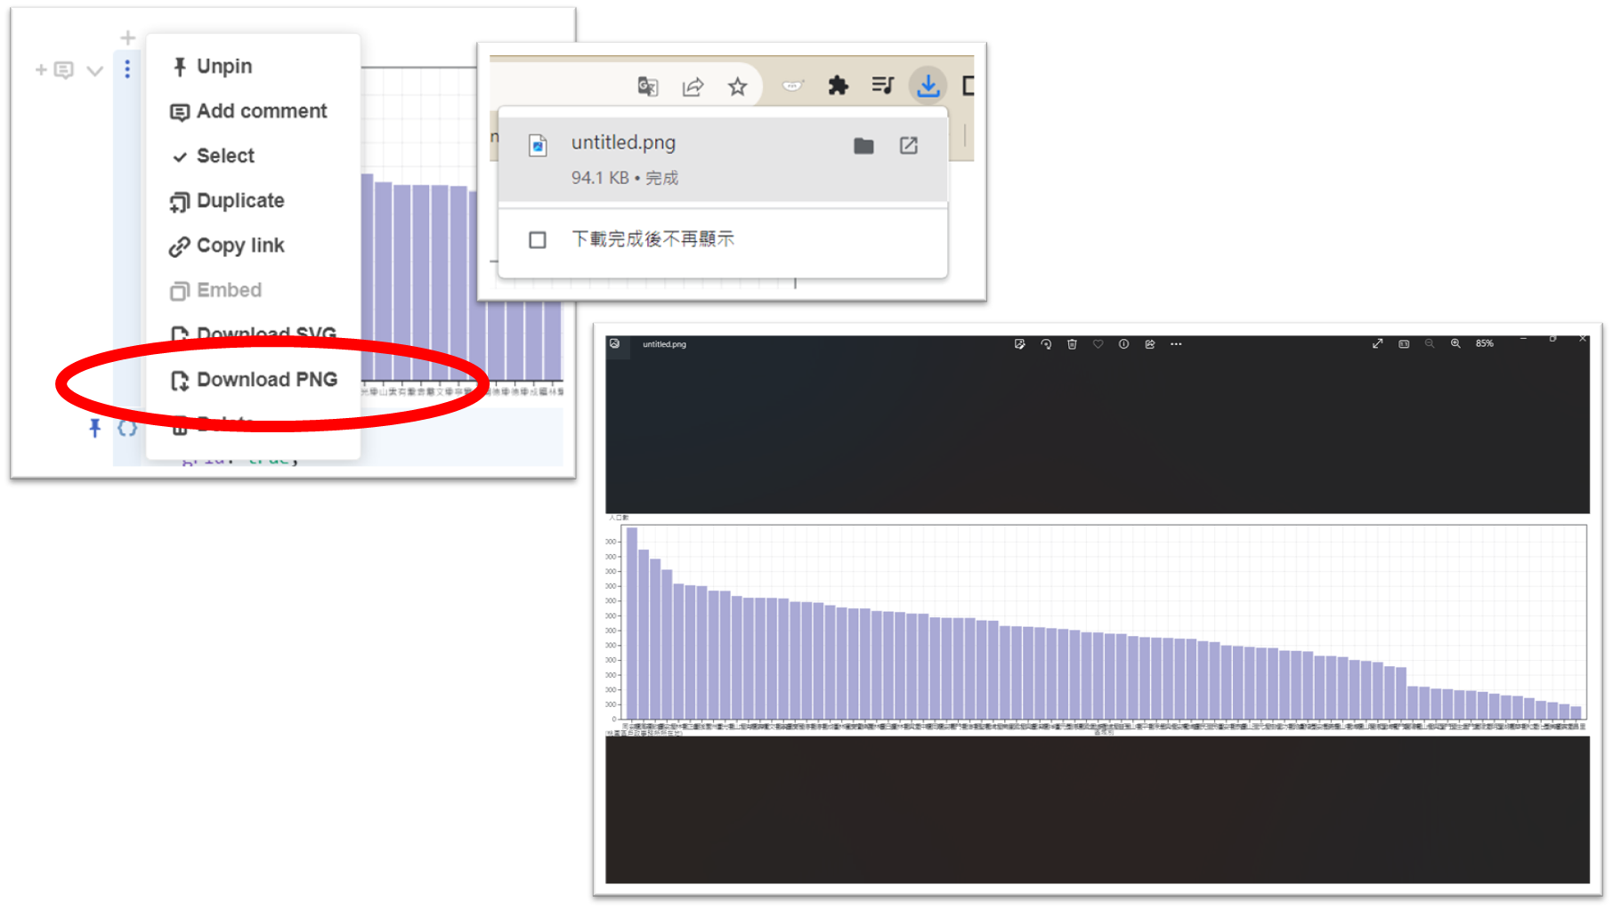
Step 3. 下載圖表

Slide 34
Team and individual workspaces
05
https://observablehq.com/@observablehq/team-and-individual-workspaces?collection=@observablehq/getting-started

Slide 35
不同方案，不同的使用權限
Pro Team (A team private workspace) | 所有 Observable 帳戶均可獲得 Pro Team 的 30 天試用期。 可與無限數量的團隊成員共用 notebook。 自己和自己的團隊可以在其他人看不到 notebook 的情況下工作。
Enterprise (A large-team private workspace) | 基於 Pro team，並且有額外的安全性和身份驗證、專門的支援、入職協助。
Free Team (A team public workspace) | 只有自己和團隊中的成員可以編輯 notebook，但團隊的 notebook、編輯紀錄都是公開的。
Free Individual (An individual public workspace) | 是 notebook 唯一的所有者和編輯者，但 notebook、編輯記錄是公開的。 如果共享 notebook（最多可與四個人分享)，他人才可以一同編輯 notebook。
Pro Individual ( An individual private workspace) | 適合需要私人工作或使用私人資料的個人。 有使用私有資料（database connections or secrets）的權限。 如要分享使用私人資料的 notebook ，必須是專業團隊的成員 （最多可與四個人分享。)

